Slide 1
Circuite Electronice Fundamentale 2 – Proiect (CEF2-Pr)
Tema:Amplificator de tensiune (joasă frecvență)
Student:Pandele Florin
Grupa:431E

Slide 2
Date de proiectare
Să se proiecteze și realizeze un amplificator de tensiune (joasă frecvență) având următoarele caracteristici:
N=17
Semnal de intrare, ui in gama: 60N [mV];
Sarcina la ieșire, RL: 10N [Ω];
Rezistența de intrare Ri >150 [kΩ];
Rezistența de ieșire Ro < 0,1N [Ω];
Amplificare în tensiune, Av: 10;
Domeniul temperaturilor de funcționare: 00 -70 0C (verificabil prin testare în temperatură);
Semnalizarea prezenței tensiunilor de alimentare cu diodă de tip LED.

Slide 3
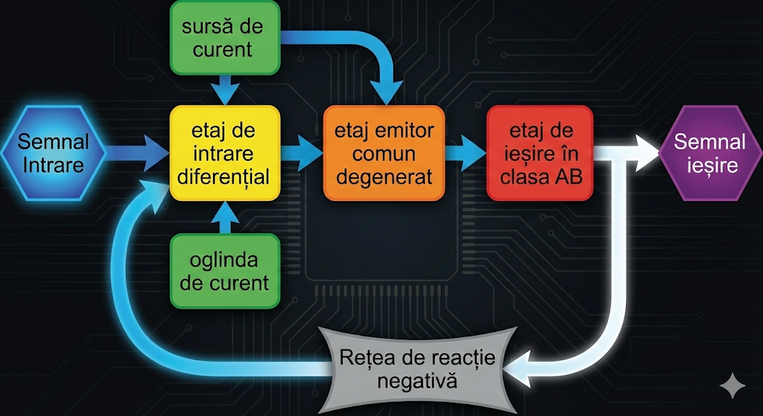
Schema bloc
Etaj Diferențial (Q1, Q2): Preia semnalul de intrare și elimină zgomotul de fond.Sursă & Oglindă de Curent: Mențin curenții constanți pentru a asigura stabilitatea termică a circuitului.Emitor Comun Degenerat (Q5): Realizează amplificarea principală (mare) în tensiune.Etaj Clasa AB (Q10, Q11): Oferă puterea necesară la ieșire cu randament bun și distorsiuni minime.Reacție Negativă: Controlează și fixează valoarea amplificării finale, stabilizând tot sistemul.

Slide 4
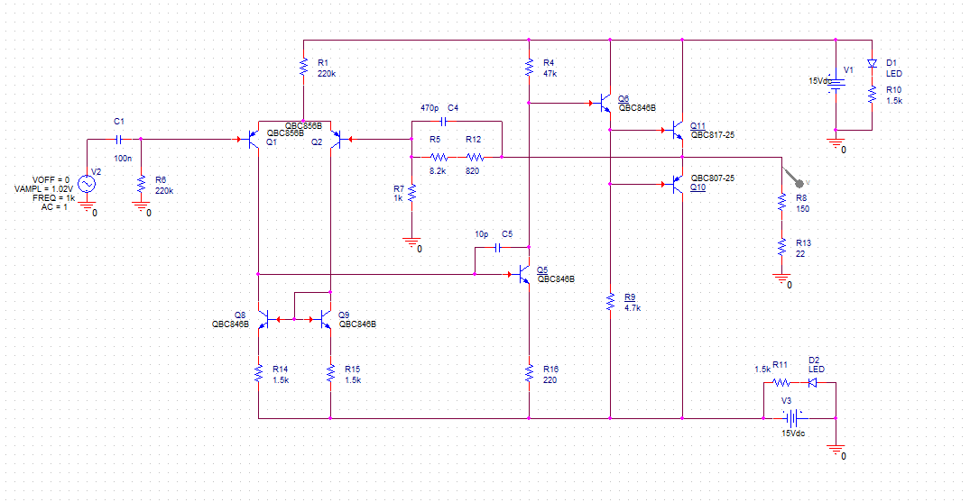
Schema electrică

Slide 5
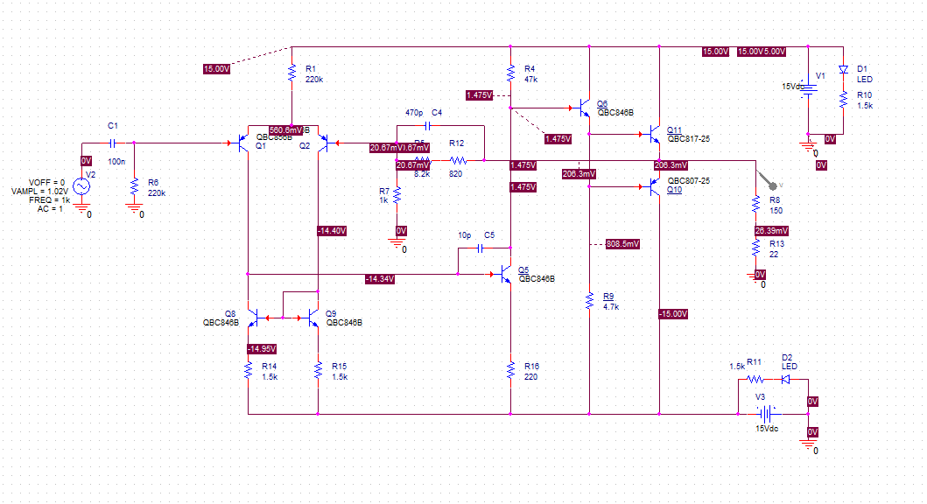
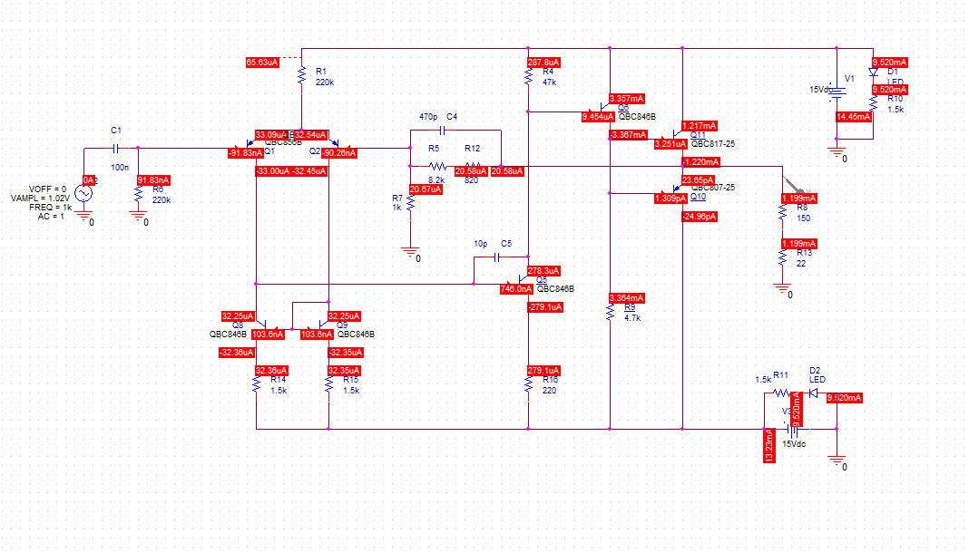
Simulări
Tensiuni
Curent

Slide 6
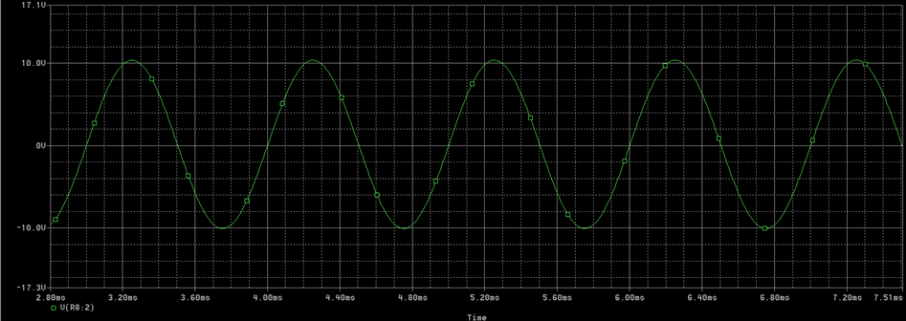
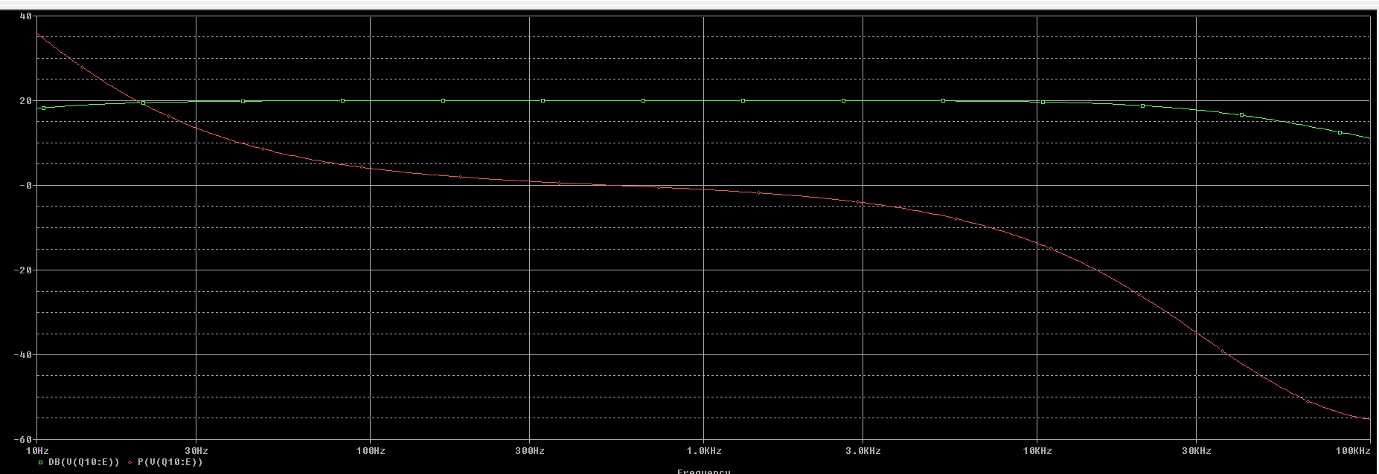
Simulari
Transient
Diagrama Bode

Slide 7
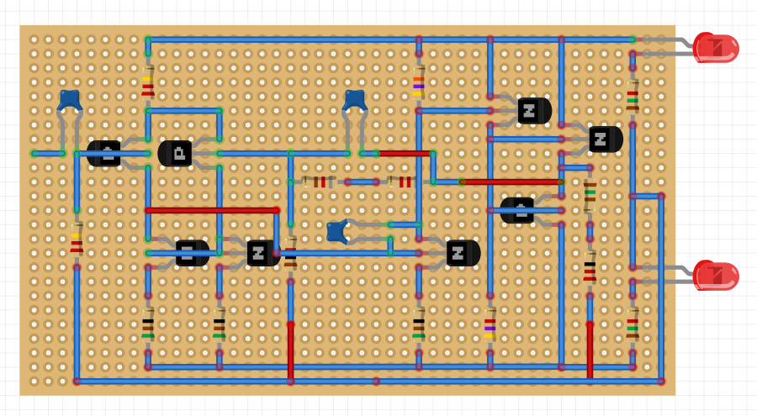
Layout
Plan de plantare
Am organizat componentele astfel încât semnalul să circule liniar. Intrarea este în stânga, iar ieșirea (LED-urile) în dreapta, ceea ce previne interferențele dintre etaje și face circuitul ușor de urmărit.Trasee scurte pentru semnal: Am grupat rezistențele și condensatorii cât mai aproape de tranzistori. Acest lucru este esențial la un amplificator pentru a minimiza zgomotul de fond.

Slide 8
Rezultate experimentale
Foto forme de undă
Tabele măsurători
Tot ceea ce justifică funcționarea proiectului în specificațiile impuse
Maxim două pagini
- se va completa în Sem. al II-lea

Slide 9
Rezultate experimentale
Tabel comparativ
Cerințe impuse | Rezultate simulări | Rezultate măsurători
Sarcina la ieșire RL​= 170Ω | RL=172Ω
Amplificare în tensiune Av=10 | Av=9.80
Rezistența de intrare Ri>150kΩ | Ri=220.0kΩ
Rezistența de ieșire Ro<1.7kΩ | Ro=55.4mΩ
- se va completa în Sem. al II-lea

Slide 10
Concluzii
Se comentează rezultatele obținute
Ce îmbunătățiri ar putea fi aduse
În cazul în care proiectul nu a funcționat la prima încercare, se scot în evidență erorile de concept/realizare (d.p.d.v al proiectării schemei, layout-ului, etc. )
Cum ar putea fi depanat – plan de depanare (organigramă)
Maxim două pagini
! Timpul maxim acordat expunerii este de 5-6 minute
- se va completa în Sem. al II-lea

Slide 11
Concluzii
Ce cunoștințe au fost dobândite pe parcursul activităților desfășurate în cadrul proiectului
Evidențiați, dacă există, părțile bune legate de activitatea depusă și/ sau precizați părțile slabe existente în organizarea desfășurării proiectului
Care ar fi propunerea voastră, privind modul în care ar trebui să se desfășoare activitățile cerute de proiect, pentru a se asigura finalizarea sa. Prezentați diagrama Gantt corespunzătoare.
Maxim două pagini
! Timpul maxim acordat expunerii este de 5-6 minute
- se va completa în Sem. al II-lea

Slide 12
Discipline studiate utile în realizarea proiectului
Se trec disciplinele din care au fost utilizate cunoștințe/informații pentru realizarea proiectului
Ce discipline, aflate în semestrele din amonte, ar fi trebuit să fie mai bine însușite pentru ușurarea realizării activităților conexe proiectului?
- se va completa în Sem. al II-lea

